Slide 1
Кониський Олександр Якович
Підготувала учениця 5-А класу
Чортківської Гімназії
Імені Маркіяна Шашкевича
Гулька Марія

Slide 2
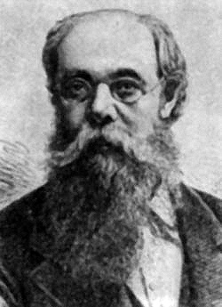
Кониський Олександр Якович –це український перекладач, письменник, видавець, лексикограф, педагог, громадський діяч ліберального напряму. Літературні псевдоніми О. Верниволя, Ф. Ґоровенко, В. Буркун, Перебендя, О. Хуторянин та інші. (всього близько 150). Професійний адвокат, педагог, журналіст. Автор слів пісні «Молитва за Україну», перекладу «Щоденника» Т. Г. Шевченка.

Slide 3
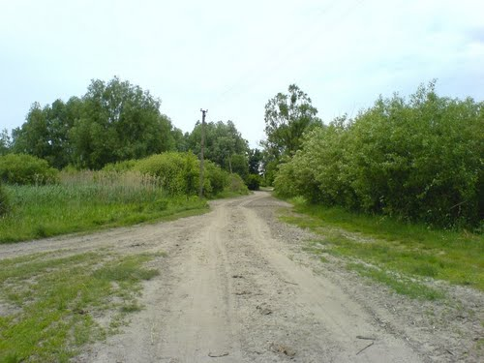
Народження
Народився 18 серпня 1836 року в селі Переходівці (тепер Ніжинського району Чернігівської області). Походив із стародавнього чернігівського роду, який нараховував понад 400 років.

Slide 4
Налагоджував зв'язки з українськими діячами у Галичині. Обвинувачений у поширенні «малоросійської пропаганди», він 1863 року без слідства і суду був засланий до Вологди. Його роман «Не даруй золотом і не бий молотом» у 1871 році під час чергового обшуку конфіскувала і знищила поліція. Із 1865 жив за кордоном. Тісно зійшовся з національними українськими діячами Галичини. 1872, після зняття поліційного нагляду, повернувся до Києва. Там працює у газеті «Київський Телеграф». Кониський був одним із фундаторів Літературного Товариства ім. Т. Шевченка у Львові (1873), а пізніше — ініціатором перетворення його у Наукове Товариство ім. Т. Шевченка (без права комерційної діяльності).
1897 ініціював створення Всеукраїнської спільної організації, громадсько-політичної спілки, що мала об'єднати всі кола національно-свідомих українців. Для потреб організації він заснував у Києві видавництво «Вік», що, проіснувавши 15 років, опублікувало понад 100 книг українською мовою.

Slide 5
Творчість
Літературну діяльність почав 1858. У поезіях, повістях, драмах, опові­даннях обстоював українську національну ідею, проголошував теорію малих діл. Автор популярних поезій: «Я не боюсь тюрми і ката», «На похорони Т. Шевченка», інші, які, втім, стримано оцінюються критиками. В оповіданнях Кониський порушує проблему соціального й національного гноблення України в складі Російської імперії («Півнів празник», «Млин», «Спокуслива нива»), народного побуту («Хвора душа», «Старці», «За кригою»). В повістях «Семен Жук і його родичі» та «Юрій Ґоровенко» подав образи українських національних інтелігентів, просвітян-культурників.
Кониський — автор першої ґрунтовної біографії поета Шевченка(у 2 томах), яка не втратила свого значення і нині: «Тарас Шевченко-Грушівський: Хроніка його життя» (тт. I—II, Львів, 1898—1901). Цю працю високо оцінили І. Франко, А. Кримський. Створення гімну «Молитва за Україну», покладеного на музику Миколою Лисенком, також припадає на період його плідної праці над дослідженням життя та творчості Т. Шевченка. Гімн ніби став тим нектаром любові до України, який Олександр Кониський зібрав з квітів, що ростуть у саду творчості великого Кобзаря.
Від кінця 1920-х років твори Кониського в СРСР знаходились під забороною (за винятком кількох поезій), а радянське літературознавство відносило його до «націоналістів». Певна «реабілітація» Кониського відбулася у 80-их роках ХХ ст., а в Києві 1990 перевидано його монографію «Тарас Шевченко-Грушівський»

Slide 6
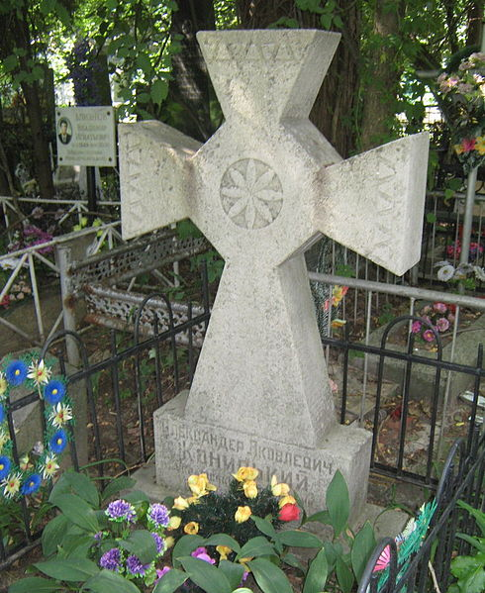
Помер в Києві 29 листопада (12 грудня) 1900 року. Похований на Байковому кладовищі (ділянка № 1).

